Slide 1
“DESARROLLO DE LA CAPACIDAD PARA EL EMPRENDIMIENTO DE PARTICIPANTES DE LOS MECANISMOS DE COORDINACIÓN COMUNITARIA (MCC) EN LIMA, CALLAO Y 6 REGIONES DEL PAÍS”
MÓDULO 2.
CAPACIDADES PARA SER EMPRENDEDOR
SESIÓN 6.
Estrategias para cohesionar los equipos de trabajo

Slide 2
ESTRATEGIAS PARA COHESIONAR LOS EQUIPOS DE TRABAJO
Ps. Elber Bravo Oyarce

Slide 3
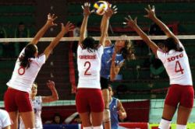
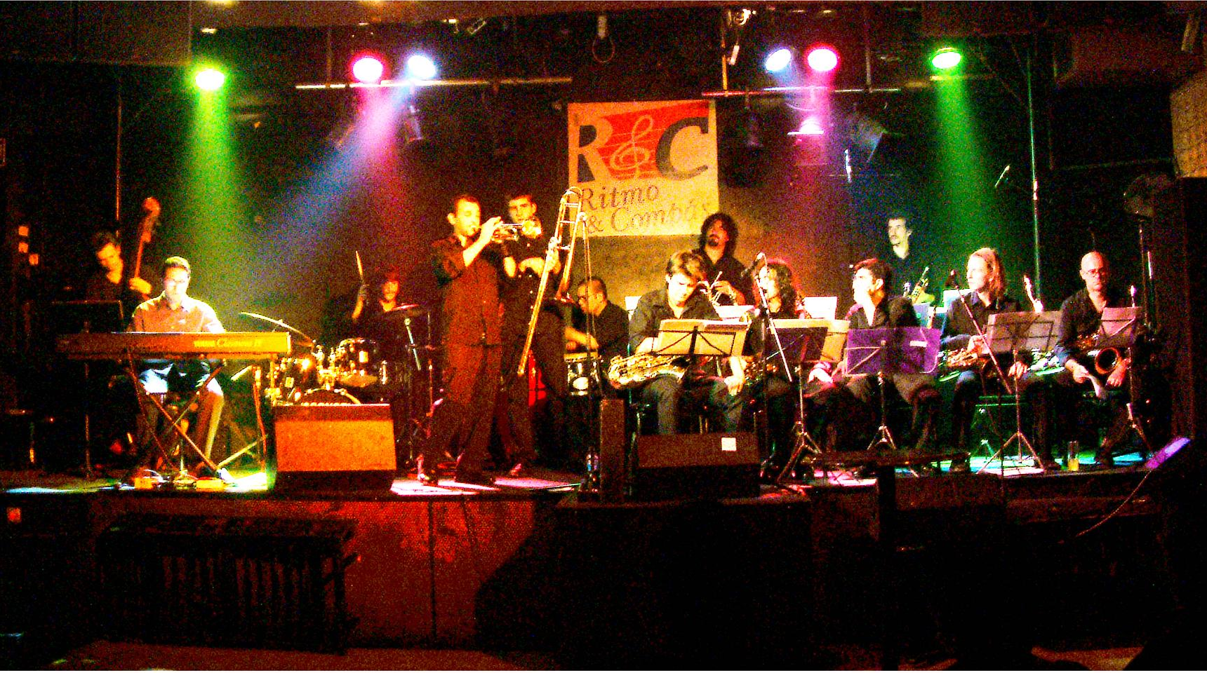

Slide 4
SERVICIO
CALIDAD
REINGENIERIA
ORGANIZACIÓN
SINERGICA
LIDERAZGO
ORGANIZACION
QUE APRENDE
EXCELENCIA
PSICOGERENCIA

Slide 5
¿ Y EL RECURSO HUMANO?

Slide 6
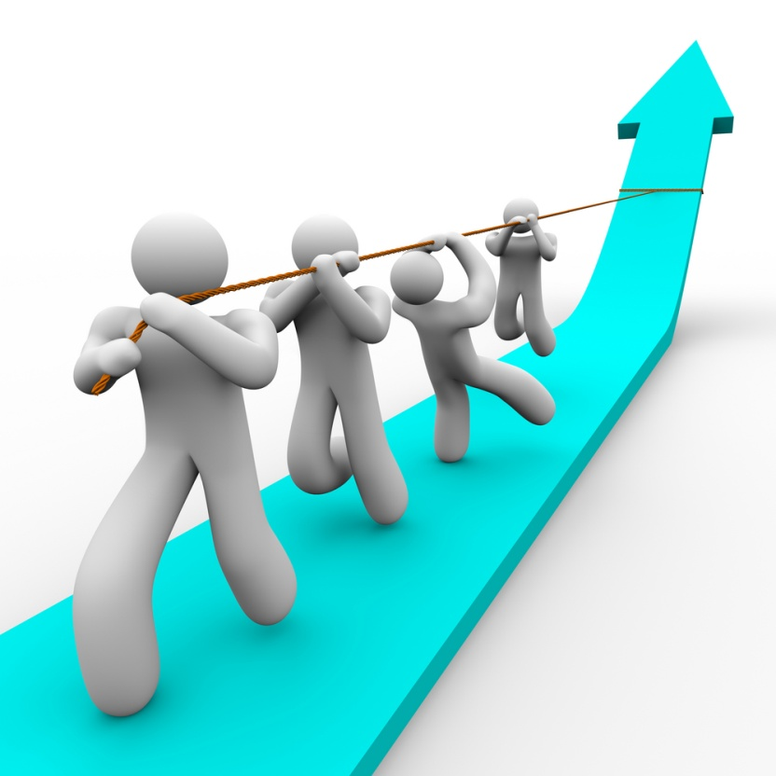
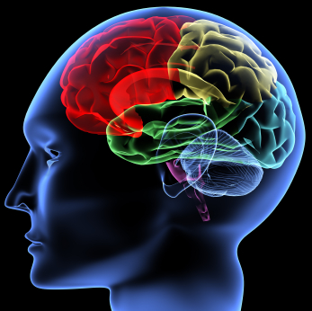
Capital Humano
Conocimiento
Habilidades
Actitudes
Impactan en
el desempeño
de la empresa

Slide 7
Trabajo
en
equipo

Slide 8
¿ CÓMO LO LOGRAMOS ?

Slide 9
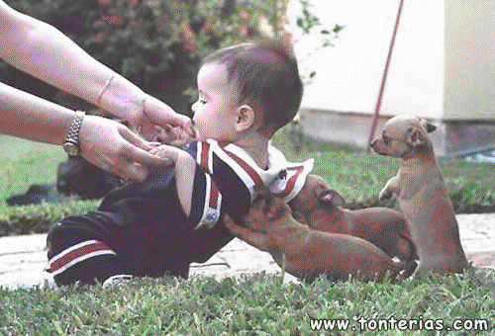
¿SABEN QUE ES TRABAJO EN EQUIPO?

Slide 10
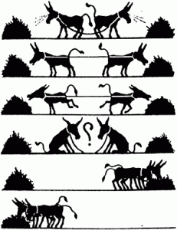

Slide 11
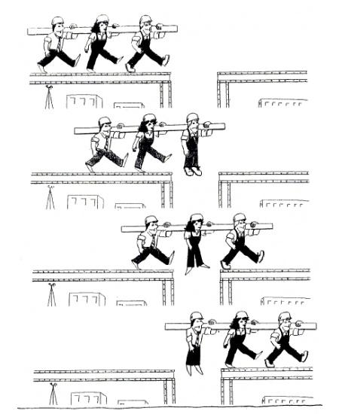

Slide 12
Es una actitud de Reingeniería Mental
+
Para
Identificarse con la organización
Sintonizar ideas
Sumar esfuerzos
Liderar procesos de cambio

Slide 13
Trabajo
en
equipo

Slide 14
¿ QUE ES UN GRUPO ?
Una cantidad pequeña de personas que cumplen condiciones de interdependencia para alcanzar un objetivo común

Slide 15
¿ QUÉ ES UN EQUIPO ?
Es un grupo activo de personas que se han comprometido a alcanzar objetivos comunes, que trabajan como un equipo balanceado, que disfrutan de su trabajo y logran rendimientos tangibles
Notes:
Un Grupo de Trabajo se fundamenta en la existencia de un conjunto o grupo de personas que se aplican en el desarrollo de una tarea o trabajo. Los miembros de ese grupo poseen algún desarrollo y compromiso. Son individuos, dirigidos por un responsable que condensa y transmite información de las etapas del trabajo y distribuye tareas que, sumadas, completan el todo del trabajo encomendado Mientras que un Equipo de Trabajo es fundamentado en un conjunto de individuos que, asociados, buscan una acción común, con determinado fin. Los miembros de un Equipo tienen conocimiento de todas las informaciones, etapas y filosofía del trabajo a ser realizado. Son individuos dirigidos por un responsable, que trata de integrar el equipo a las tareas que están siendo desarrolladas, buscando motivar, emprender y comprometer la responsabilidad emocional de cada individuo en el trabajo.

Slide 16
Grupo
Equipo

Slide 17
Team Building
Empowerment
Coaching
Mentoring

Slide 18
“Gusto en conocerlo”
¿Por qué estamos aquí’
Lucha por el poder
Constructiva
Sinergía

Slide 19
GUSTO EN CONOCERLO
Los individuos intentan conocerse,
Los sujetos dan información personal con cautela.
Cada individuo debe abandonar su zona de confort.

Slide 20
¿POR QUE ESTAMOS AQUÍ?
Se quiere conocer las metas y objetivos
Aparecen la agendas ocultas
Se fortalecen las “islas” de opinión.
Se corren riesgos

Slide 21
LUCHA POR EL PODER
Surge la competencia por tomar el control del grupo
Se manifiestan las fortalezas y debilidades individuales.
Sugerencias creativas no son escuchadas.

Slide 22
CONSTRUCTIVA
Se escuchan mutuamente.
Las “islas· de opinión se disuelven.
Proceso de toma de decisiones por consenso.
Liderazgo horizontal

Slide 23
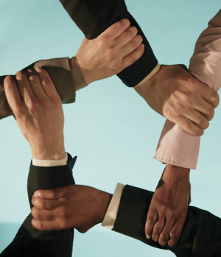
SINERGIA
El equipo alcanza, empatía, cohesión, se acepta mutuamente.
Se crea una zona franca de creatividad, liderazgo y consenso.
El equipo es productivo y constructivo.

Slide 24
¿Grupo?
¿Equipo?

Slide 25
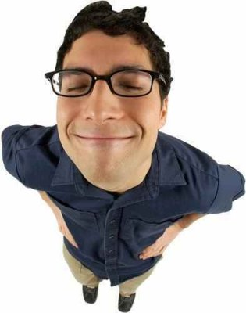
LAS“5 C”
COMPLEMEN-TARIEDAD
COMUNICACIÓN
CONFIANZA
COMPROMISO
COORDINACIÓN
Notes:
Complementariedad: cada miembro domina una parcela determinada del objetivo. Todos estos conocimientos son necesarios para sacar el trabajo adelante.
Coordinación: el grupo de personas, con un líder a la cabeza, debe actuar de forma organizada con vista a sacar el proyecto adelante.
Comunicación: el trabajo en equipo exige una comunicación abierta entre todos sus miembros, esencial para poder coordinar las distintas actuaciones individuales.
Confianza: cada persona confía en el buen hacer del resto de sus compañeros. Esta confianza le lleva a aceptar anteponer el éxito del equipo al propio lucimiento personal.
Compromiso: cada miembro se compromete a aportar lo mejor de si mismo, a poner todo su empeño en sacar el trabajo adelante.

Slide 26
COMPLEMENTARIEDAD

Slide 27
COMUNICACIÓN

Slide 28
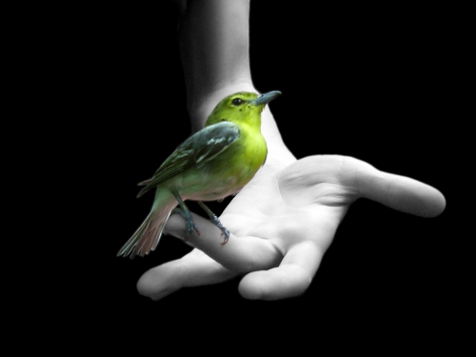
CONFIANZA

Slide 29
COMPROMISO

Slide 31
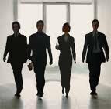
“Donde hay una voluntad hay un camino; donde hay un equipo hay más de un camino”
Rex Murphy

